Slide 1
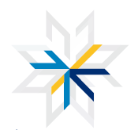
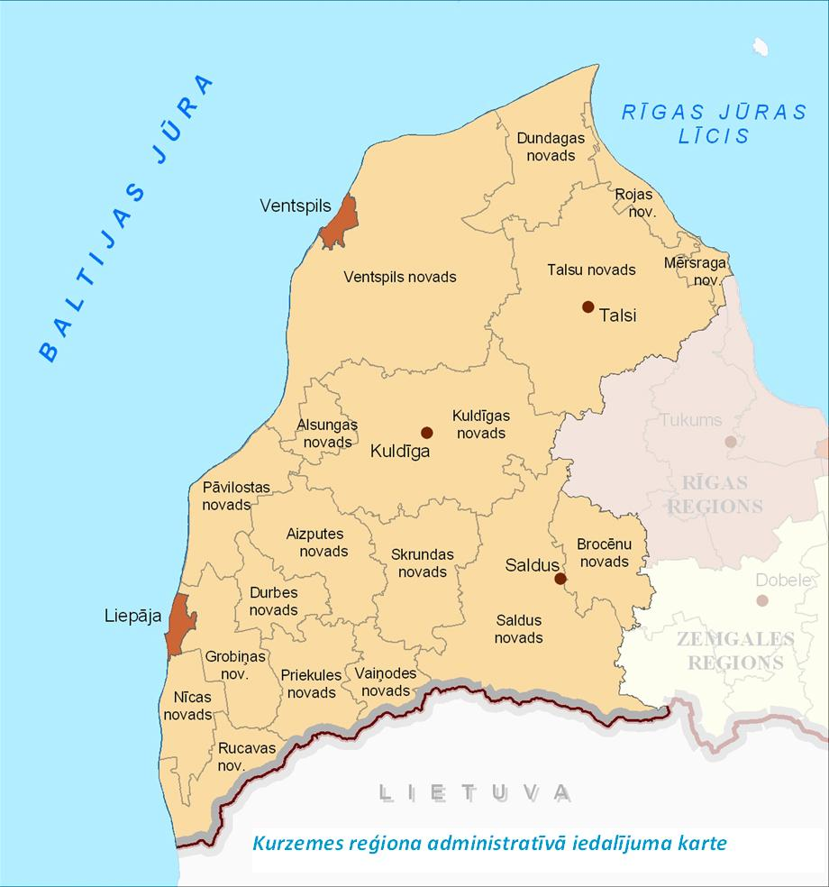
Aktualitātes ES fondu piedāvājumā uzņēmējiem

Slide 2

Kurzemes plānošanas reģiona Uzņēmējdarbības centrs

Slide 3
IGAUNIJAS–LATVIJAS
PROGRAMMA 2014 -2020
1. PRIORITĀTE Aktīva un pievilcīga uzņēmējdarbības vide
Mērķi:
1.1. Paaugstināta starptautiskā uzņēmējdarbības aktivitāte reģionā
2 MEUR
1.2. Vairāk kopīgi attīstītu produktu un pakalpojumu programmas teritorijā 9,4 MEUR
MVU sistemātisku un ilgtermiņa attīstības pasākumu īstenošana, tostarp kopīgu produktu un pakalpojumu izstrāde, kopīgas mārketinga aktivitātes, kapacitātes palielināšanas iniciatīvas, konsultācijas, apmācības u.c.
Sadarbības uzlabošana starp MVU, pētniecības un izglītības institūcijām, un publiskā sektora atbalsta struktūrām; inovācijas procesu atbalsts
Programmas finansējums līdz 85%

Slide 4


LIFE programma
ES finansēts instruments vides un klimata pasākumiem un projektiem, lai uzlabotu ES vides un klimata politikas un likumdošanas īstenošanu.
Projekta iesniedzējs:
jebkura juridiskā persona – uzņēmēji, sabiedriskās organizācijas, pašvaldības, nevalstiskās organizācijas – kas plāno veikt inovatīvus un ilgtspējīgus uzlabojumus.
Privātie uzņēmēji var veikt jaunu produktu, tehnoloģiju vai metožu ieviešanu vai izmēģināšanu, kas vērsti uz vides un klimata kvalitātes uzlabošanu.
Atbalsta intensitāte 60% (iespēja saņemt vēl 10%)
LIFE Atbalsta vienība:
Latvijas vides aizsardzības fonda administrācija
www.lvafa.gov.lv
Notes:
Планирование, координация и контроль развития Курземе в соответствии с основными принципы, цели и приоритеты, определенные в региональных документах по планированию;
Разработка стратегий развития секторального Курземе;
Представление интересов Курземе при Министерстве комиссий и Комитета;
Координация сотрудничества между, государственного управления и муниципальных учреждений в Курземе;
Оценка взаимной совместимости планирования развития документов регионального и местного уровня и их соответствие требований нормативных актов, связанному с ним вопросу соответствующих международных договоров;
Распространение информации и предоставление консультаций муниципальных образований по сбору средств растет и реализации проектов;
поддержка предпринимательства в регионе Курземе
Организация функции общественного транспорта в пределах сети местных и региональных маршрутах в регионе Курземе;
Идентификация проектов регионального значения, подготовка проектов для финансирования из различных источников финансовой;

Slide 5


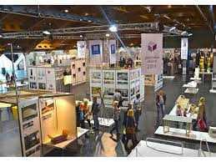
Latvijas investīciju un attīstības aģentūra www.liaa.gov.lv
3.2.1.2. pasākums „Starptautiskās konkurētspējas veicināšana”
Atbalsta saņēmēji:
komersanti (MVK),
zemnieku vai zvejnieku saimniecības,
individuālie uzņēmumi, kas nodarbojas ar l/s
produktu primāro ražošanu,
saimnieciskās darbības veicēji, kas darbojas
zvejniecības un akvakultūras nozarē,
kooperatīvās sabiedrības, biedrības,
nodibinājumi
Dalība starptautiskās izstādēs ārvalstīs
ar individuālu ekspozīcijas laukumu
Dalība konferencē (seminārā) ārvalstīs ar prezentāciju
Dalība tirdzniecības misijās ārvalstīs
Ražotņu un produktu atbilstības novērtēšana
Finansējuma intensitāte: 80%
Neatbalstāmās nozares:
Tirdzniecība,
Finanšu starpniecība,
Komercpakalpojumi,
Azartspēles

Slide 6
Biznesa inkubatori www.liaa.gov.lv
Notes:
Богатое культурное наследие
Трансъевропейской транспортной сети (TEN-T) особенность - большой порт, дороги, железные дороги, аэропорты
Малый порт - яхтенный туризм, рыбалка, грузовые перевозки
Основные секторы:
транспорт и логистика
обработка древесины
обработка металла
сельское хозяйство
продуктов питания и одежды производства
Рыболовство
Туристов.

Slide 7
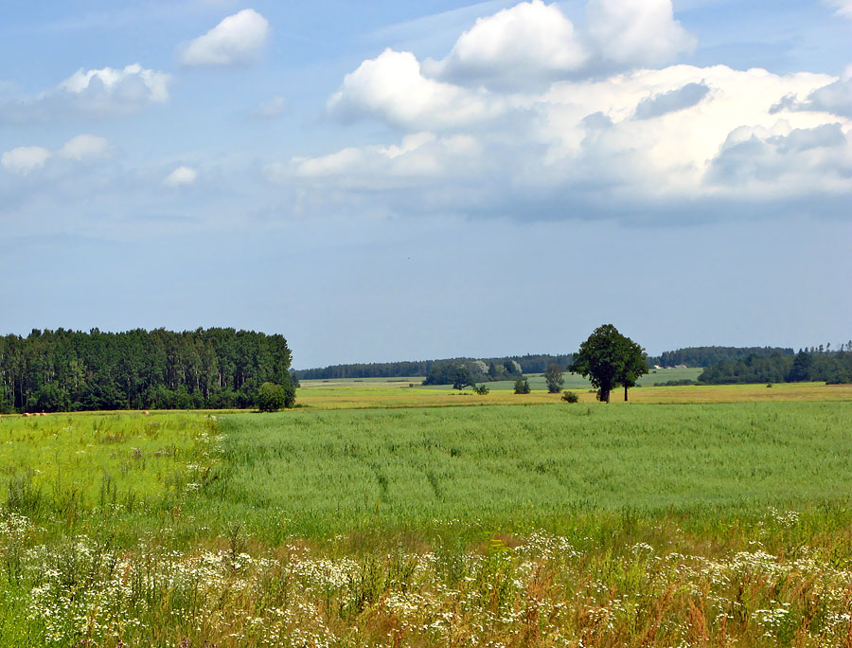
Lauku attīstības programma 2014-2020
Lauku atbalsta dienesta programma
www.lad.gov.lv

Slide 8
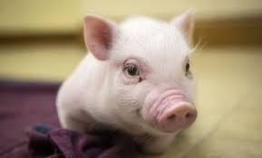
1.Apakšpasākums "Atbalsts profilaktiskajiem pasākumiem, lai mazinātu epizootiju iespējamās sekas« www.lad.gov.lv
no 2016. gada 30. septembra līdz 2016. gada 30. decembrim
Tikai tirgum paredzētās primārās lauksaimniecības produkcijas ražotājiem cūkkopības nozarē
Attiecināmās izmaksas:
Žogu un dezinfekcijas barjeru iegādes izmaksas, žogu un dezinfekcijas barjeru uzstādīšanas vai ierīkošanas izmaksas, kā arī dezinfekcijas paklāju, pulverizatoru, dezinfekcijas aprīkojuma, aizsargapģērba (izņemot vienreizlietojamo apģērbu), dzīvnieku līķu uzglabāšanai un sanitārās caurlaides ierīkošanai paredzēto slēgto konteineru iegādes izmaksas.
Atbalsta intensitāte ir:
80% – pasākumiem, kurus īsteno viens atbalsta
pretendents;
100% - pasākumiem, kurus kopīgi īsteno
lauksaimnieku grupa. (vismaz divu saimniecību apvienība, ja tās atrodas ne vairāk kā 10 kilometru rādiusā viena no otras un īsteno biodrošības pasākumu ieviešanas plānu)

Slide 9


Pasākums "Ieguldījumi materiālajos aktīvos" apakšpasākumi:
1.1. "Atbalsts ieguldījumiem lauku saimniecībās"
1.2. "Atbalsts ieguldījumiem pārstrādē"
1.3. "Atbalsts ieguldījumiem lauksaimniecības un mežsaimniecības infrastruktūras attīstībā«

Slide 10
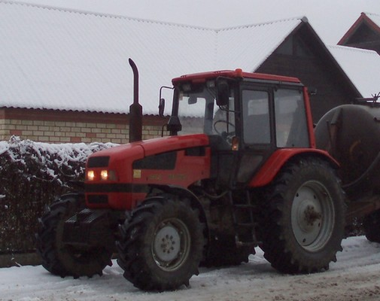
Atbalsts ieguldījumiem lauku saimniecībās
21.11.2016.- 21.12.2016.
Atbalsta intensitāte 20-50 %,
+ 10%-30% jaunajiem l/s (līdz 40000 euro attiec. izm.)
Gados jaunais lauksaimnieks:
projekta iesn. iesniegšanas dienā nav vecāks par 40 gadiem;
augstākā vai prof. vidējo l/s izglītība vai l/s kursi vismaz 160 stundu apjomā vai to iegūs līdz projekta īstenošanai;
6 mēn. laikā pēc lēmuma par apstiprināšanu pirmo reizi dibina vai pārņem lauku saimniecību vadītāja statusā ar vairāk nekā 51 % kapitāldaļu vai lauku saimniecību nodibinājis
ne agrāk kā 5 gadus pirms projekta
iesnieguma iesniegšanas
www.lad.gov.lv – Atbalsta veidi –
Projekti un investīcijas – Atbalsta pasākumi

Slide 11
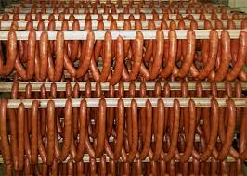
Atbalsts ieguldījumiem pārstrādē 21.11.2016.-21.12.2016.
Lauksaimniecības produktu pārstrādei
Juridiskām personām (arī mājražotājiem)
Atbalsta intensitāte 20-40%
www.lad.gov.lv – Atbalsta veidi
– Projekti un investīcijas
– Atbalsta pasākumi

Slide 12
Atbalsts ieguldījumiem lauksaimniecības un mežsaimniecības infrastruktūras attīstībā
21.11.2016. - 21.12.2016
Fiziskām personām, juridiskām personām, lauku saimn. un pašvaldībām
Aktivitātes:
meliorācijas sistēmu pārbūve un atjaunošana
laukumu būvniecība vai pārbūve pie ražošanas objektiem un ražošanas objektu pievadceļu būvniecība un pārbūve (bez cietā seguma)
pārbūvētajam vai atjaunotajam meliorācijas objektam piegulošo ceļu un ražošanas objektu pievadceļu izveidošana ar betona plākšņu klājumu lauksaimniecībā izmantojamu augsto sūnu purvā vai izstrādātā kūdras purvā.
Atbalstu nepiešķir meliorācijas sistēmas pārbūvei vai atjaunošanai:
Natura 2000 teritorijās, īpaši aizsargājamo dabas teritoriju stingrā režīma, dabas lieguma un dabas parka režīma zonās (izņemot, ja meliorācijas sistēmu pārbūvi vai atjaunošanu paredz Natura 2000 teritorijas vai īpaši aizsargājamās dabas aizsardzības plāns) un mikroliegumos vai bioloģiski vērtīgajos zālājos;
dabiskās ūdenstecēs.

Slide 13
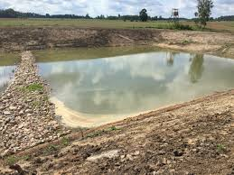
Videi draudzīgu meliorācijas sistēmu izveide:
Sedimentācijas baseini – lauksaimniecības un
meža zemes nosusināšanas sistēmu
ūdensnoteku (ūdensteču, novadgrāvju)
gultņu paplašinājumi un padziļinājumi
ar ūdeni izskalojamo produktu sedimentācijai
un bioloģiskai akumulācijai (nostādinātājbaseini);
Divpakāpju meliorācijas grāvji – divpakāpju salikts ūdensnotekas gultnes šķērsprofils, veidojot vai saglabājot izveidojušās mākslīgas palienes ar nostiprinājumiem vai bez tiem
Akmeņu krāvumi – projektējot atjaunojamas vai pārbūvējamas ūdensnotekas vai novadgrāvja trasi, garenslīpumu un šķērsprofilu, gultnē atstāj lielos akmeņus vai veido akmeņu krāvuma krācītes
Meandrēšana – ūdensnotekas gultnes sīklīkumainības veidošana, atjaunojot vecās gultnes posmus vai veidojot jaunus līkumus
Kontrolētā drenāža – divpusējā mitruma regulēšanas konstrukcijas drenu kontrolakās vai uz drenu kolektoru iztekām
Mākslīgie mitrāji – mākslīgi veidoti mitrāji ūdens piesārņojuma piesaistei ar virszemes vai pazemes plūsmu.

Slide 14
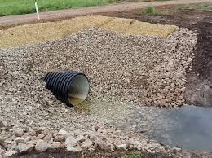
Atbalsts ieguldījumiem lauksaimniecības un mežsaimniecības infrastruktūras attīstībā II
Meliorācijas sistēmu pārbūve un atjaunošana 60%
Videi draudzīgu meliorācijas sistēmu ierīkošana 80%
Meliorācijas sistēmu pārbūve vai atjaunošana kopprojektos 70%
Laukumi, pievedceļi u. tml. infrastruktūra lauku saimniecībām, t. sk. jaunajiem lauksaimniekiem 40%

Slide 15

Mazo saimniecību attīstība
Atbalsta saņēmēji:
• Mazās lauku saimniecības - fiziska vai juridiska persona, kuras gada apgrozījums no nepārstrādātu un pārstrādātu l/s produktu ražošanas ir 2 000–15 000 EUR un kuras īpašumā vai valdījumā ir līdz 50 ha LIZ. (deklarēti laukos)
Attiecināmās izmaksas: ar saimniecības attīstību saistītās izmaksas (piemēram, zeme, būvniecības, pārbūves, tehnikas (arī lietotas), iekārtu, dzīvnieku iegādes u.c.) un izdevumus izglītības iegūšanai un konsultācijai
Atbalsta maksājums: 15 000 EUR saskaņā ar
darījuma darbības plānu, ko izmaksā 2 maksājumos
(80% un 20%)

Slide 16
Mazo saimniecību attīstība II
Atbalsta saņemšanas nosacījumi:
izstrādāts saimniecības darījuma darbības plāns, piesaistot konsultantus
iegūta atbilstoša minimālā izglītība lauksaimniecībā 160 stundu noteiktā apjomā (vai apgūst pēc tam)
Darījumdarbības laikā (līdz 4 gadi pēc darījuma darbības plāna apstiprināšanas):
• saimniecības darījuma darbības plāna īstenošana notiek konsultanta uzraudzībā, nodrošinot patstāvīgu, ienesīgu saimniecisko darbību;
• sasniedz neto apgrozījuma kāpumu ne mazāk kā 20% salīdzinājumā ar pieteikšanās gadā iesniegto pēdējā noslēgtā gada pārskatu vai ienākumu deklarāciju vai līdzvērtīgu ražošanas pieaugumu (fiziskās vienībās/SI).

Slide 17

PIEMĒRS I (minimālā robeža)
Pēdējā noslēgtā gada neto apgrozījums - 3000eur
Atbilst pasākuma nosacījumiem – minimālais slieksnis sasniegts ar neto apgrozījumu
SI vērtība uz projekta iesniegšanas dienu - 1000eur

Slide 18

PIEMĒRS II (maksimālā robeža)
Pēdējā noslēgtā gada neto apgrozījums – 18 000eur:
no lauksaimniecības - 3000eur
no mežsaimniecības –15 000eur
Neatbilst pasākuma nosacījumiem – maksimālais slieksnis pārsniegts ar neto apgrozījumu (18 000eur)
SI vērtība uz projekta iesniegšanas dienu - 4000eur

Slide 19
Atbalsta pretendenta izslēgšanas nosacījumi
Atbalsta pretendents atbalstu apakšpasākumā nevar saņemt, ja tas:
saņēmis atbalstu LAP 2007.–2013.gadam pasākumā "Atbalsts daļēji naturālo saimniecību pārstrukturēšanai", kura saistību periods nav beidzies;
ir iesniedzis un LAD ir apstiprinājis projekta iesniegumu 2014.–2020. gadam pasākumā "Ieguldījumi materiālajos aktīvos".

Slide 20
Atbalsts ieguldījumiem ar lauksaimniecību nesaistītu darbību izveidei un attīstībai
Atbalsta: Nelauksaimnieciskā darbība, t.sk. lauku tūrisms
ATBALSTA PRETENDENTS IR:
lauksaimnieks – saimn. darbības veicējs, kura dzīvesvieta ir deklarēta lauku teritorijā, kā arī IK vai juridiska persona, kuras jur. adrese ir lauku teritorijā;
Saimn. darbības veicējs, kura dzīvesvieta ir deklarēta lauku teritorijā, kā arī IK vai juridiska persona, kuras juridiskā adrese ir lauku teritorijā, ja tie atbilst mikro vai maza uzņēmuma statusam
TŪRISMĀ -1.un 2.punktā minētās personas, kas ir, tūrisma pakalpojumu sniedzēji un apliecina saimnieciskās darbības sistemātiskumu esošā tūrisma piesaistes objektā
Attiecināmās izmaksas: Jaunu pamatlīdzekļu iegāde, mobilā tehnika, būvniecība, vispārējās izmaksas
Atbalsta intensitāte ir 25%, 35% un 40%.

Slide 21
Atbalsts ieguldījumiem ar lauksaimniecību nesaistītu darbību izveidei un attīstībai II
NEATBALSTĀMĀS NOZARES:
Lauksaimniecība
lauksaimniecības produktu pārstrāde (arī dzērienu ražošana, piemēram, ūdens un alus) tērauda nozare, ogļrūpniecība, kuģu būve, sintētisko šķiedru nozare, transporta nozare (izņemot taksometru pakalpojumus, individuālos kravu pārvadāšanas pakalpojumus un cauruļvadu transportu un kosmisko transportu), enerģijas ražošanas, sadales un infrastruktūras nozare

Slide 22
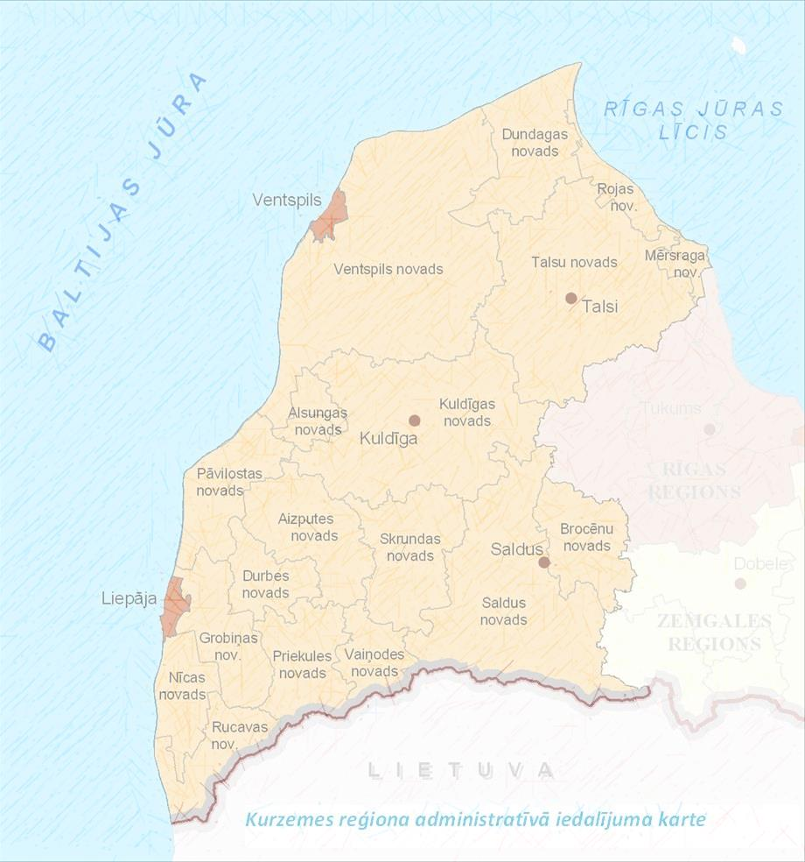
PALDIES!
Baiba Kūma
Kurzemes plānošanas reģiona
Uzņēmējdarbības centra vadītāja
Saldus, Striku iela 2
Telefons; 63807276, 29190998 e-mail: baiba.kuma@kurzemesregions.lv www.kurzemesregions.lv

